Slide 1
喜看稻菽千重浪
——记首届国家最高科技奖获得者袁隆平

Slide 2
学习任务
2021年5月22日，“杂交水稻之父”袁隆平逝世。在大多数人为袁老哀悼之时，“知乎”上有人发贴提问：袁隆平是不是被神化了？
请你结合《喜看稻菽千重浪》和其他资料，为该问题写一条回帖。

Slide 3
学习活动一：还原真实的袁隆平
活动：请你查阅可靠资料，梳理袁隆平的生平主要事迹。
学习提示：
1.课文是“可靠资料”吗？
结合课本50页的“学习提示”和55页“单元学习任务二”的提示说明，为人物通讯下定义。
2.你还可以从哪些方面去搜集“可靠资料”？

Slide 4
学习活动二：解读被“塑造”的袁隆平
活动：请你阅读课文，谈谈作者沈英甲将袁隆平塑造成了一个怎样的形象，又是如何塑造这种形象的。

Slide 5
小标题
原文 | 修改后
实践是他发现真理的途径 | 曾记否，到中流击水
创新是他的灵魂和本质 | 创新是科学家的灵魂和本质
实事求是是他的立场和态度 | 事实是科学家的空气
引领“绿色革命”是他的心愿 | 饥饿的威胁在退却

Slide 6
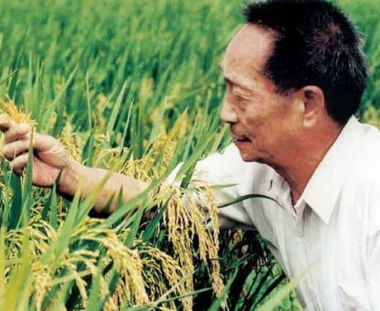

Slide 7
学习活动三：打开评判人物的“正确方式”
活动：阅读下列材料，再谈谈你对袁隆平的评价。

Slide 8
杂交水稻研究过程
1965年袁隆平提出用三系法培育杂交水稻的理论，但一直没找到合适的母本；
1970年袁隆平的助手李必湖找到了至关重要的母本“野败”，“野败”被分发给各个团队，是杂交水稻的始祖；
1972年颜龙安最早培育出杂交水稻成品“珍汕97”；
1980年谢华安培育出“明恢63”；
1981年“明恢63”与“珍汕97”杂交，生产出“汕优63”，这是中国种植面积最广的杂交水稻品种。
中国三大主粮：小麦，水稻，玉米
影响产量的因素：化肥，农药，水利，种子

Slide 9
你知道吗：
中国小麦远缘杂交之父？
中国紧凑型杂交玉米之父？
化肥之父？
李振声
李登海
弗里茨•哈伯

Slide 12
课后作业
1. 为“袁隆平是否被神话了”这一提问写一条回帖（200字左右），组内交流展示，小组成员可继续“跟帖”回复，充分交换意见。
2.为本届校运动会上你最欣赏的选手/印象最深的事件写一则校刊通讯报道。（200字左右）

